Slide 1
××年度产品经理述职报告
2025/12/12
汇报人: ××

Slide 2
目录
工作回顾与成果总结
现存问题深度复盘
01
02
CONTENTS
明年工作规划与展望
总结与致谢
03
04

Slide 3
工作回顾与成果总结
01

Slide 4

年初目标锚定
用户维度核心目标
产品维度核心目标
日活跃用户（DAU）从10万提升至15万，核心功能7日留存率从35%提升至45%，用户投诉率降至0.1%以下。
完成3次大版本迭代，孵化1-2个差异化创新功能，解决用户TOP10痛点中的8个。
商业维度核心目标
技术维度核心目标
优化广告变现模式，实现单用户营收（ARPU）从0.8元提升至1.2元。
推动系统架构轻量化改造，需求交付周期从14天压缩至10天，大促峰值并发支撑能力提升至20万QPS。

Slide 5



全年工作执行节奏
Q1：需求调研与项目立项
Q2：体验优化版本落地与功能预研
Q3：创新功能迭代与商业模块接入
核心工作内容：××年用户痛点复盘、新版本需求调研、架构优化需求立项；关键里程碑：完成5000份用户问卷+20场用户访谈，输出《产品A ××年需求优先级白皮书》，架构优化项目通过技术评审。
核心工作内容：V3.0版本（体验优化）研发落地、灰度测试及全量上线，智能推荐功能预研；关键里程碑：V3.0版本上线后用户投诉率下降40%，智能推荐方案通过可行性验证。
核心工作内容：V4.0版本（创新功能）迭代、广告变现模块接入、暑期大促活动支撑；关键里程碑：新增“智能模板库”功能，DAU突破16万；广告模块上线首月ARPU达1.05元；大促期间系统零故障。

Slide 6

全年工作执行节奏
Q4：商业闭环搭建与年度规划
核心工作内容：V5.0版本（商业闭环）迭代、年度用户数据复盘、××年需求规划；关键里程碑：完成“会员权益体系”搭建，核心功能7日留存率达48%，输出《××年产品数据全景分析报告》。

Slide 7
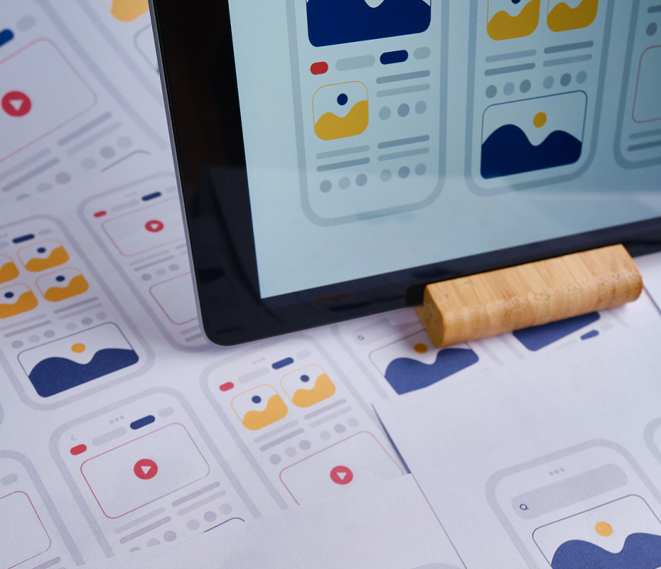
产品迭代与体验优化
V3.0版本：底层体验痛点攻坚
针对页面加载慢、操作流程繁琐、新手引导缺失等TOP3用户投诉问题，通过优化加载链路、精简操作步骤、设计分阶段引导，使首页加载速度从3.0s降至1.2s，用户操作时长缩短30%，相关投诉量下降68%，新手7日留存率从29%提升至38%。
V4.0版本：差异化创新功能孵化
基于用户“创作-模板-分享”全流程需求缺口，搭建智能模板库并接入AI辅助生成能力，推出创作者激励计划。3个月内上线500+模板，使用率达65%，带动DAU从12万突破至18万（超额20%），用户日均使用时长提升45%。
V5.0版本：商业闭环搭建
采用“基础版+会员版”双轨模式，设计非强制广告体系与会员成长体系，平衡用户体验与变现。会员上线首月付费转化率达3.2%（行业均值2.5%），ARPU从0.8元提升至1.3元（超额8%），付费投诉率仅0.05%。

Slide 8
数据驱动与用户运营
01
02
用户数据监测体系搭建
用户调研与反馈闭环
搭建覆盖用户增长、功能使用、留存转化、商业变现四大模块的产品数据看板，包含32个核心指标，实现数据日更新、周复盘；建立新用户-活跃用户-高价值用户-流失预警用户分层运营机制，精准推送差异化策略。
全年开展4次大规模调研（样本量20000+）、24场月度深度访谈，响应实时反馈1200+条；通过“1日响应、3日评估、7日解决”的SOP机制，核心反馈解决率达92%，用户满意度从82分提升至91分。

Slide 9
跨部门协作与项目管理
研发协作：降本提效的需求管理机制
01
建立需求优先级三维评估模型，推行“双周迭代+灰度测试”机制，需求交付周期从14天压缩至10天，延期率从15%降至5%；架构轻量化改造项目提前3天上线，系统运维成本降低25%。
市场&运营协作：品效合一的推广联动
02
共建版本推广日历，通过公众号、短视频平台、KOL测评组合预热，V4.0版本推广期新增用户3.2万，转化率18%；协同搭建社区生态，上线作品广场并发起月度挑战赛，社区日均互动量从1.2万提升至4.5万，UGC内容累计10万条。
商务协作：生态联动的流量变现
03
对接2家垂直领域工具类APP完成流量互换，通过模板入口嵌入与会员权益兑换，累计带来精准新用户3万，带动商业营收增长15%。

Slide 10


商业变现与成本控制
商业营收增长表现
全年实现产品A商业营收XXX万元，同比增长35%；收入结构多元，会员收入占比52%，广告收入占比38%，合作分成占比10%。
获客成本优化与ROI提升
通过减少低效信息流广告、增加KOL测评投放优化渠道，获客成本从5元/人控制在6.5元/人（低于行业8元/人均值），ROI从1:3提升至1:3.5。

Slide 11
现存问题深度复盘
02

Slide 12
核心问题梳理
01
产品侧：功能适配与长尾需求覆盖不足
02
技术侧：峰值承压与突发故障应对不足
老旧安卓机型（Android 8.0以下）卡顿率15%，用户占比12%，7日留存率22%（整体48%）；“多账号切换”等长尾需求未解决，相关反馈180条，占未解决反馈35%。
暑期大促流量峰值22万QPS超阈值，出现2次30秒卡顿；第三方AI接口Q3中断3次，最长15分钟，影响智能模板生成功能。
03
商业侧：获客成本上涨与变现天花板显现
04
协作侧：跨部门信息同步存在滞后
Q4短视频平台获客成本涨至8元/人，超预算10%；会员付费转化率3.2%（目标4%），下沉市场仅1.8%。
市场Q4新增KOL推广计划未同步产品团队，导致素材功能描述不符，单日客服咨询量上涨200%。

Slide 13




问题根源剖析与整改措施
问题根源剖析
产品侧整改措施与成效
主观层面：需求调研盲区（老旧机型/下沉市场）、技术风险预案不完善、跨部门协作机制漏洞；客观层面：行业流量红利见顶、研发资源阶段性紧张。
完成老旧机型核心版本适配，卡顿率从15%降至8%；将长尾需求纳入××年Q1迭代，优先开发“多账号切换”功能。
技术侧整改措施与成效
商业与协作侧整改措施与成效
服务器扩容至支撑25万QPS，建立第三方接口“双供应商备份”机制，Q4无系统卡顿和接口中断。
拓展私域获客渠道，成本3元/人，新增用户2万；下沉市场推“低价月卡”，付费转化率升至2.5%；建立“推广素材产品审核”流程，避免信息不符问题。

Slide 14


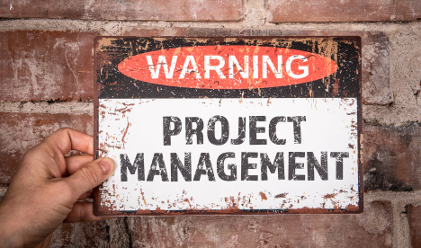
核心能力提升
项目管理能力强化
学习PMP项目管理知识，搭建“任务拆解-进度跟踪-风险预警”体系，全年牵头的6个核心项目均100%按期交付。
专业能力精进
商业思维能力拓展
熟练运用Mixpanel、GrowingIO等用户行为分析工具，独立完成12份深度分析报告；掌握Axure 10高级原型设计技巧，需求文档通过率从85%提升至98%。
从“仅关注用户体验”转变为“体验+商业”双视角，主导的会员体系项目实现用户体验与商业营收平衡，方案被纳入公司产品变现案例库。

Slide 15




现存能力短板与经验沉淀
现存能力短板
产品迭代关键经验
技术认知深度不足，对AI大模型底层逻辑等模糊；市场敏感度不足，未预判Q4获客成本上涨；团队赋能能力不足，未形成可复用方法论。
功能上线前需完成小范围灰度测试，测试样本覆盖不同机型与用户层级，避免全量上线引发大规模问题。
数据驱动关键经验
跨部门协作关键经验
建立“数据异常预警机制”，核心指标波动超10%时24小时内排查原因，防止问题扩大。
核心项目需建立“项目群同步+周进度邮件+月度复盘会”三层沟通机制，确保信息无偏差。

Slide 16
明年工作规划与展望
03

Slide 17

核心目标设定
用户维度目标
产品维度目标
商业维度目标
技术维度目标
能力维度目标
提升全层级留存，拓展下沉市场，实现DAU突破25万，7日核心留存率达55%，下沉市场用户占比提升至30%。
深化AI能力，完善长尾功能，计划上线3个AI创新功能，解决全部长尾需求，老旧机型卡顿率降至5%以下。
突破变现天花板，控制获客成本，目标会员付费转化率达4.5%，ARPU提升至1.8元，整体获客成本控制在6元/人以内。
实现系统稳定升级，提升交付效率，要求系统故障率降至0.01%，需求交付周期压缩至8天，支撑30万QPS峰值。
补足技术认知，输出方法论，完成3次技术知识培训，输出2份产品变现/用户运营方法论手册。

Slide 18

Q1重点工作计划
产品侧：长尾需求攻坚与适配优化
技术侧：AI预研与系统升级
商业侧：私域拓展与市场优化
上线“多账号切换”“自定义导出格式”等长尾功能；完成老旧机型终极适配，卡顿率降至5%；开展下沉市场用户专项调研（样本量5000+），输出《下沉市场产品适配方案》。
完成AI大模型本地部署预研，输出技术可行性报告；扩容服务器至30万QPS，完成压力测试；建立系统故障“分钟级响应”预案。
深化私域获客渠道，搭建企业微信社群用户分层运营体系，私域获客占比提升至25%；优化下沉市场“低价月卡”权益，新增“模板免费领”福利。

Slide 19
后续季度工作方向
Q2：创新功能研发与用户体验升级
Q3：商业变现强化与生态联动
Q4：年度复盘总结与规划布局
聚焦AI创新功能研发，完成3个核心AI功能的技术攻坚与灰度测试；结合Q1下沉市场调研结果，优化产品交互设计，提升核心功能用户触达率与使用满意度。
针对会员付费转化率瓶颈，推出差异化会员权益包，重点提升下沉市场付费转化；深化与垂直领域工具类APP的流量互换合作，拓展商业变现渠道。
全面复盘年度目标达成情况，分析现存问题并制定整改方案；启动下一年度需求规划，完成用户痛点调研、功能优先级排序及资源分配方案制定，为全年工作奠定基础。

Slide 20
总结与致谢
04

Slide 21
年度工作核心价值
产品体验升级：夯实用户增长基础
商业变现突破：助力营收战略达成
系统能力跃迁：保障业务可持续发展
通过3次核心版本迭代，解决用户TOP10痛点中的8个，首页加载速度从3.0s降至1.2s，核心操作流程步骤精简60%，用户投诉率下降68%，7日核心留存率提升至48%，为规模扩张向体验深耕转型提供关键支撑。
创新构建“会员+广告+合作分成”多元变现体系，ARPU从0.8元提升至1.3元，超额完成30%营收增长目标，其中会员收入占比达52%，广告模块上线首月即实现商业化闭环，验证双轨转型商业可行性。
推动架构轻量化改造，需求交付周期从14天压缩至10天，系统支撑峰值并发从20万QPS提升至25万QPS，大促期间实现零故障运行，运维成本降低25%，为业务规模化扩张奠定技术基石。

Slide 22


未来展望
AI技术深化：打造智能产品新体验
计划上线3个AI创新功能，完成大模型本地部署，实现智能模板生成、内容自动优化等场景落地，解决第三方接口依赖问题，提升功能响应速度与稳定性，构建差异化竞争壁垒。
用户生态拓展：突破增长边界
聚焦下沉市场用户占比提升至30%目标，通过专项调研输出适配方案，推出定制化低价会员套餐，结合私域运营体系将获客成本控制在6元/人内，同步攻坚老旧机型卡顿问题至5%以下。
商业价值深挖：突破变现天花板
目标会员付费转化率从3.2%提升至4.5%，ARPU突破1.8元，通过精细化用户分层运营、拓展垂直行业合作，构建“产品+服务”生态闭环，实现商业价值与用户体验协同增长。

Slide 23




致谢
感谢公司领导的战略指引与信任
感谢跨部门团队的协作攻坚
在产品从规模扩张向双轨转型的关键阶段，感谢管理层给予的资源支持与试错空间，使创新功能孵化与商业变现探索得以顺利推进。
特别致谢研发团队在架构优化中的技术突破、市场团队在版本推广中的品效协同、运营团队在用户生态搭建中的深度配合，全年6个核心项目的按期交付离不开各部门的紧密联动。
感谢用户的反馈与陪伴
团队承诺：砥砺前行再创佳绩
20000+份调研样本、1200+条实时反馈构成产品迭代的核心依据，用户的每一次建议都是进步的动力，未来将持续以用户为中心打磨产品体验。
新年度将聚焦技术认知提升与方法论沉淀，带领团队完成3次技术培训、输出2份运营手册，以更专业的能力推动产品实现从“优秀”到“卓越”的跨越。

Slide 24
谢谢聆听
THE END

